Slide 1
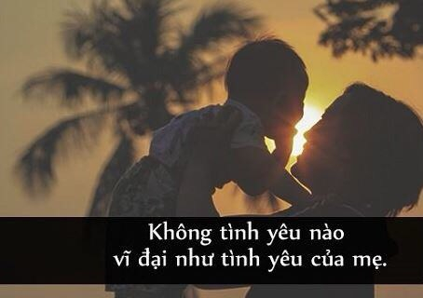
Notes:
Giáo án của Thảo Nguyên 0979818956

Slide 2
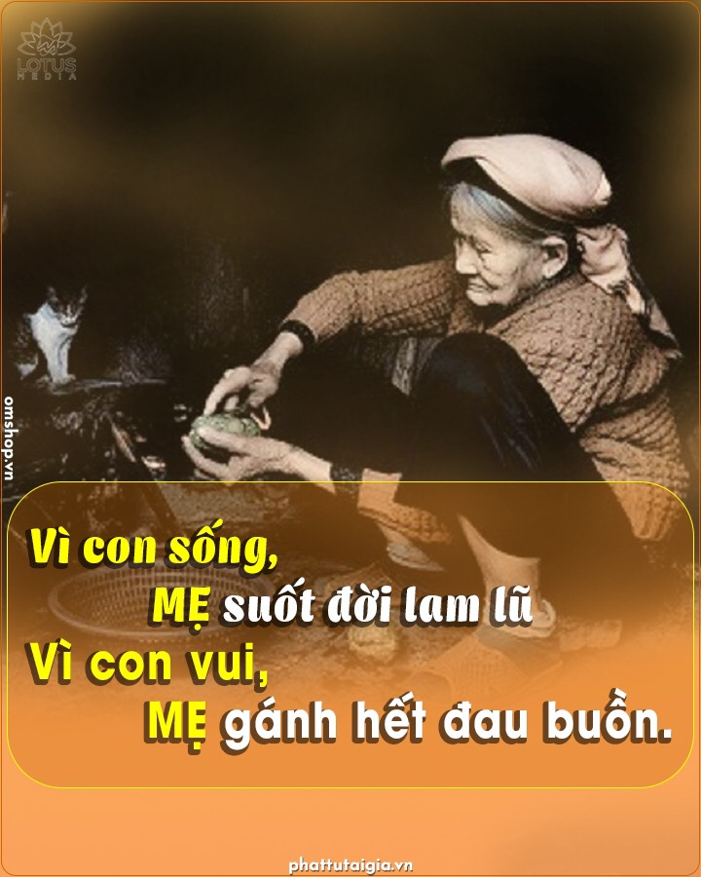

Slide 3

Notes:
Giáo án của Thảo Nguyên 0979818956

Slide 4
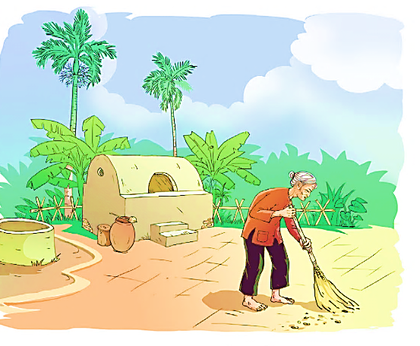

-Đỗ Trung Lai-.
Notes:
Giáo án của Thảo Nguyên 0979818956

Slide 5
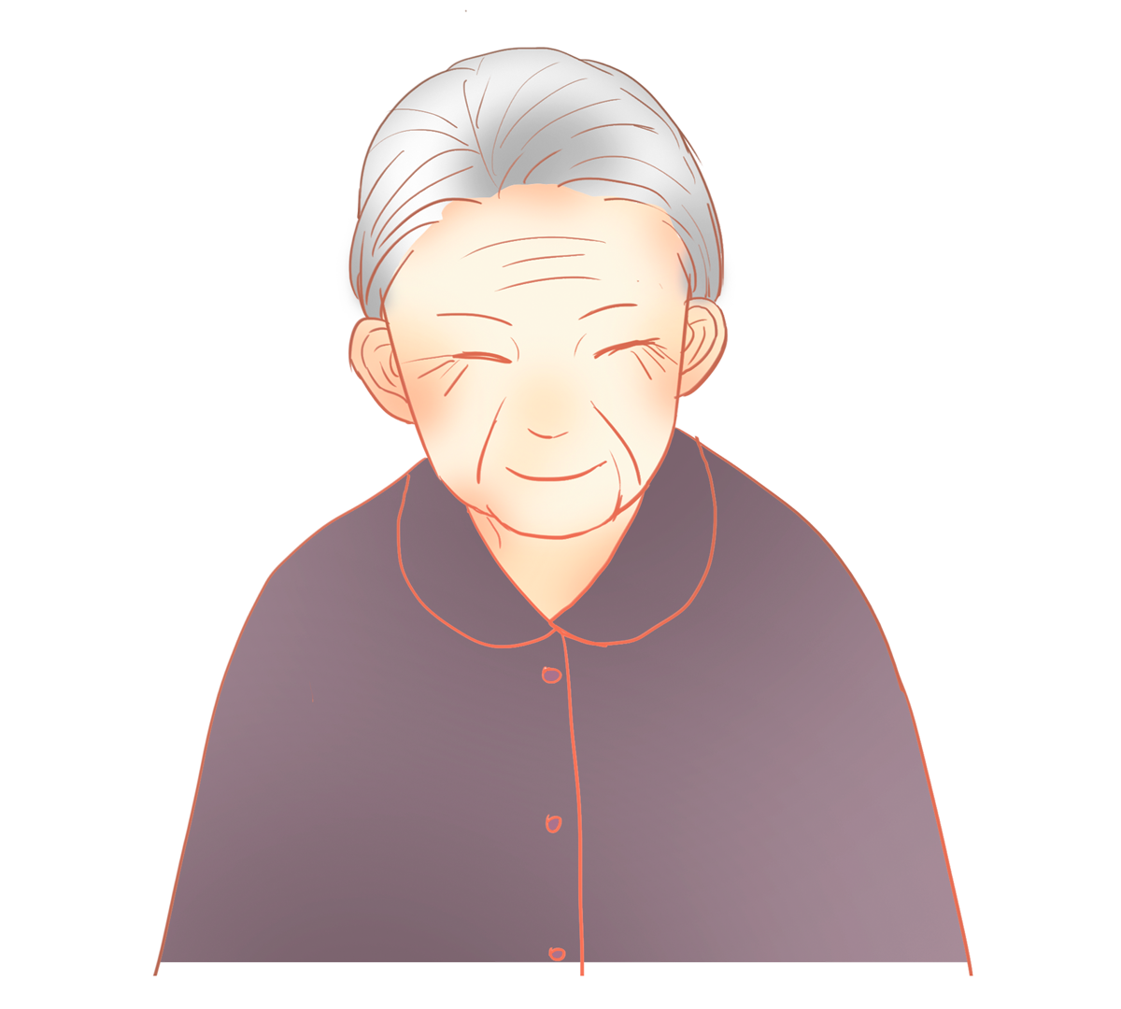
I
ĐỌC- TÌM HIỂU CHUNG
Tác giả
Tác phẩm
II
TÌM HIỂU CHI TIẾT
  Hình ảnh người mẹ
  2. Tình cảm, cảm xúc của người con
III
TỔNG KẾT
  Nội dung
  Nghệ thuật
Notes:
Giáo án của Thảo Nguyên 0979818956

Slide 6
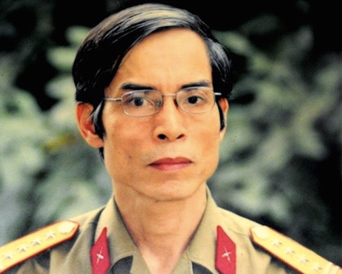
I
ĐỌC- TÌM HIỂU CHUNG
1
Tác giả
- Tên thật: Đỗ Trung Lai (sinh năm 1950)
- Quê : Phùng Xá, Mỹ Đức, Hà Tây (nay là Hà Nội)
- Là Đảng viên ĐCSVN, hội viên hội nhà văn Việt Nam từ năm 1991.
- Có nhiều tài năng: làm thơ, vẽ tranh, viết báo…
- Sáng tác tiêu biểu: Đêm sông Cầu, Lời Mị Châu, Thăng Long, Mẹ,...
Notes:
Giáo án của Thảo Nguyên 0979818956

Slide 7

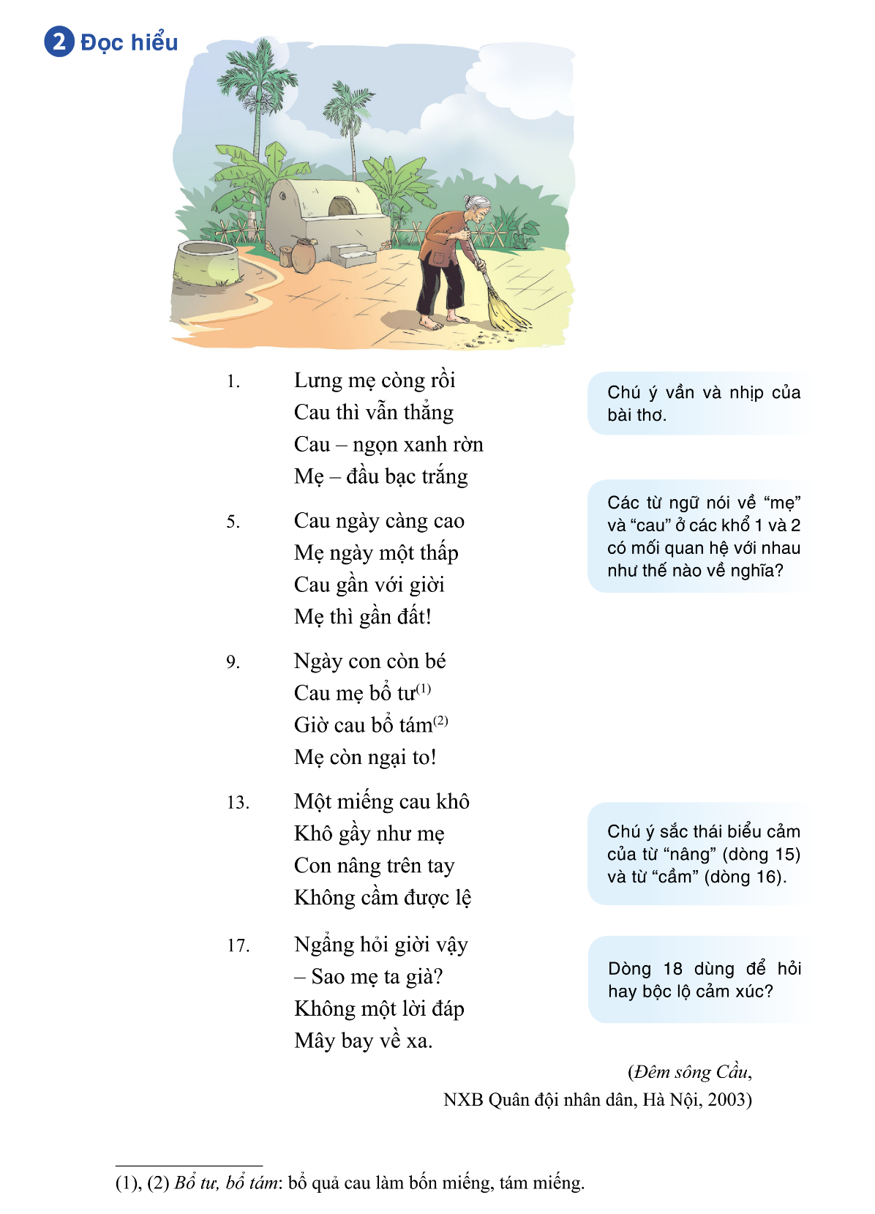
Ngày con còn bé
Cau mẹ bổ tư
Giờ cau bổ tám
Mẹ còn ngại to!
Một miếng cau khô
Khô gầy như mẹ
Con nâng trên tay
Không cầm được lệ
Ngẩng hỏi giời vậy
- Sao mẹ ta già?
Không một lời đáp
Mây bay về xa.
-Đỗ Trung Lai-.
Lưng mẹ còng rồi
Cau thì vẫn thẳng
Cau – ngọn xanh rờn
Mẹ - đầu bạc trắng
Cau ngày càng cao
Mẹ ngày một thấp
Cau gần với giời
Mẹ thì gần đất!
Notes:
Giáo án của Thảo Nguyên 0979818956

Slide 8
I
ĐỌC- TÌM HIỂU CHUNG
2
Tác phẩm
- Thể loại:
Thơ bốn chữ
Số tiếng | Vần | Nhịp
Vần chân
Vần cách
1/3
2/2
Bốn tiếng/dòng
- Xuất xứ
Trích “Đêm sông Cầu”, NXB Quân đội nhân dân, Hà Nội, 2003
- Phương thức biểu đạt chính:
Biểu cảm
Notes:
Giáo án của Thảo Nguyên 0979818956

Slide 9


I
ĐỌC- TÌM HIỂU CHUNG
2
Tác phẩm
3 khổ đầu: Hình ảnh người mẹ trong sự đối sánh với hình ảnh cau.
Phần 1
2 khổ cuối: Cảm xúc của người con
Phần 2
Notes:
Giáo án của Thảo Nguyên 0979818956

Slide 10
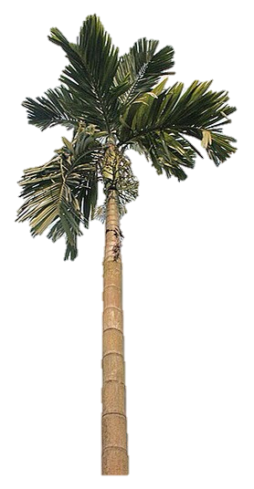
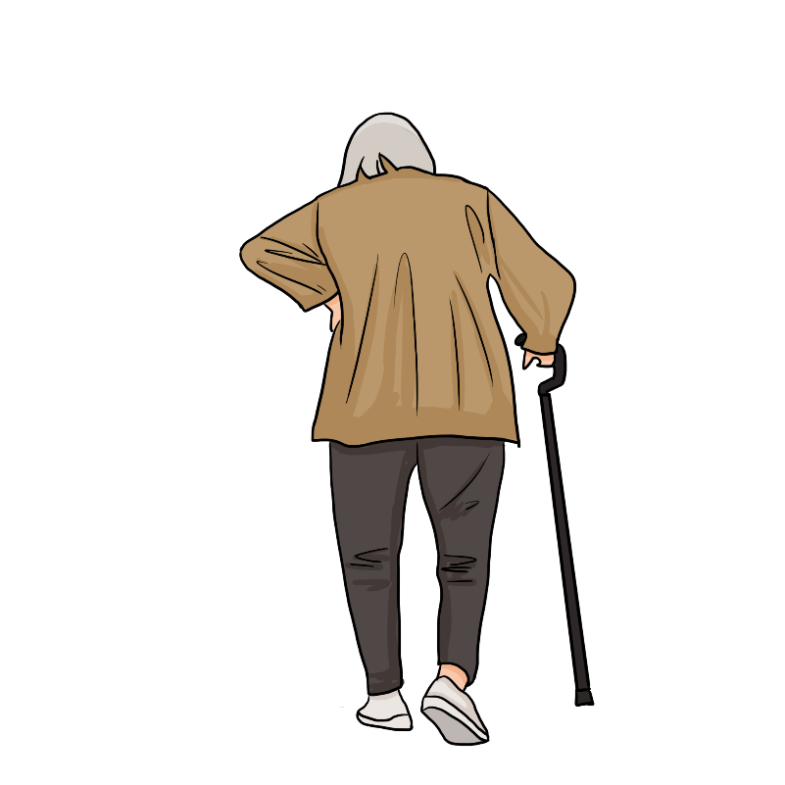
II
TÌM HIỂU CHI TIẾT
1
Hình ảnh người mẹ
* Hình dáng của mẹ
Lưng mẹ còng rồi
Cau thì vẫn thẳng
Cau – ngọn xanh rờn
Mẹ - đầu bạc trắng
Cau ngày càng cao
Mẹ ngày một thấp
Cau gần với giời
Mẹ thì gần đất!
Ngày con còn bé
Cau mẹ bổ tư
Giờ cau bổ tám
Mẹ còn ngại to!
Notes:
Giáo án của Thảo Nguyên 0979818956

Slide 11


Gần trời
Ngày càng cao
Ngọn xanh rờn
Lưng còng
Gần đất
Ngày một thấp
Đầu bạc trắng
Thân thẳng
NGƯỜI MẸ | CÂY CAU
Lưng còng
Thân thẳng
Đầu bạc trắng
Ngọn xanh rờn
Ngày một thấp
Ngày càng cao
Gần đất
Gần trời
➔ Mẹ ngày một già yếu, già nua.
➔ Cau tràn đầy sức sống.
Notes:
Giáo án của Thảo Nguyên 0979818956

Slide 12
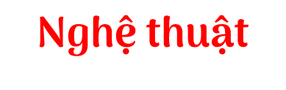

II
TÌM HIỂU CHI TIẾT
1
Hình ảnh người mẹ
* Hình dáng của mẹ
- Thủ pháp tương phản, đối lập
- So sánh, hoán dụ, nói giảm nói tránh
- Mẹ hiện lên với hình dáng nhỏ bé, già nua
Notes:
Giáo án của Thảo Nguyên 0979818956

Slide 13
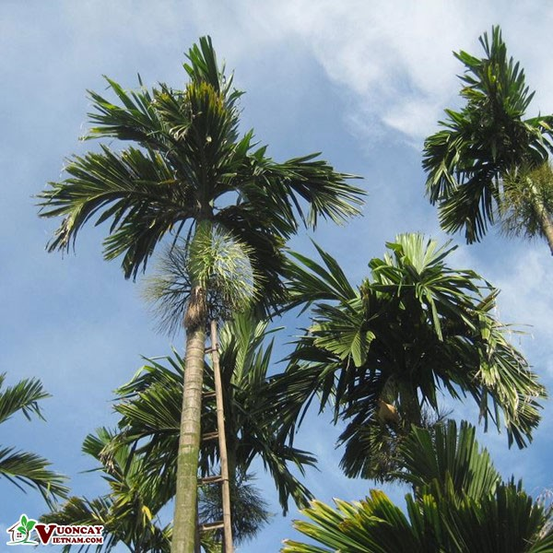

Tại sao tác giả Đỗ Trung Lai lại sử dụng hình ảnh cau để làm nổi bật hình ảnh người mẹ?
Notes:
Giáo án của Thảo Nguyên 0979818956

Slide 14


Notes:
Giáo án của Thảo Nguyên 0979818956

Slide 15
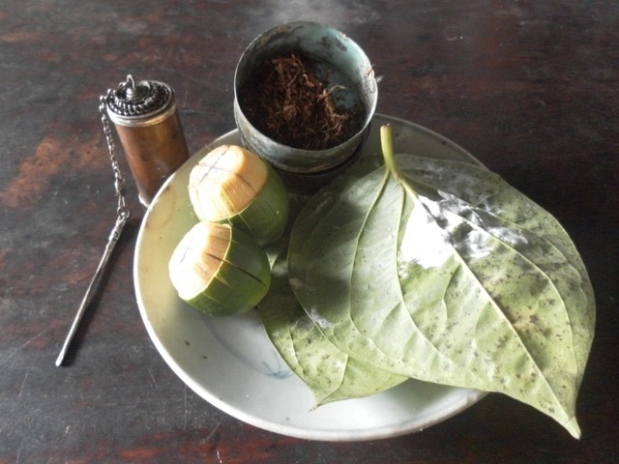
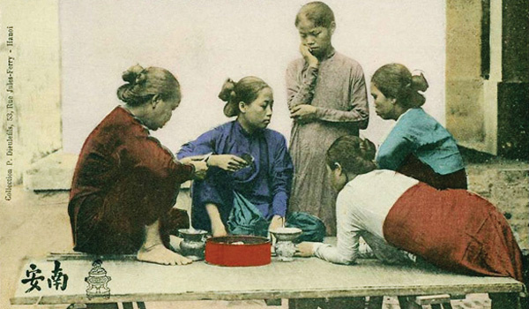
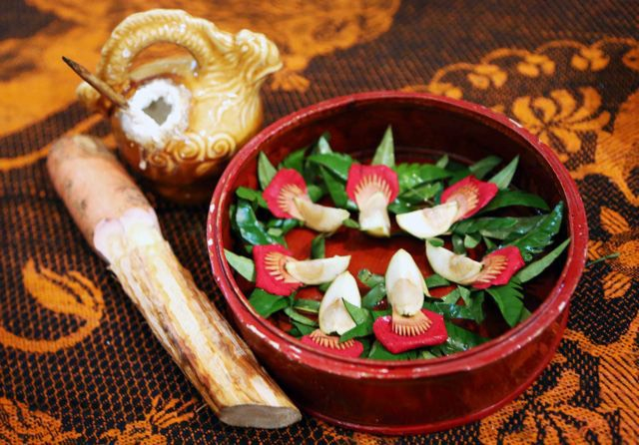
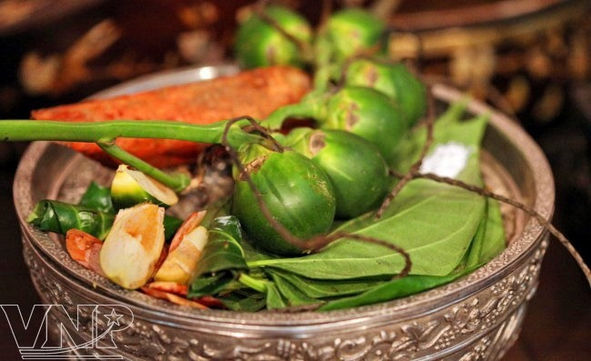
Cây cau
là hình ảnh quen
thuộc xuất hiện trong
nhiều câu chuyện dân gian,
tượng trưng cho tình nghĩa thủy chung của con người Việt Nam. Nó còn gắn với liền với làng quê, với hình ảnh người phụ nữ Việt Nam,
các bà các mẹ thường nhai
trầu cau
Sự thông minh,
tinh tế
Notes:
Giáo án của Thảo Nguyên 0979818956

Slide 16
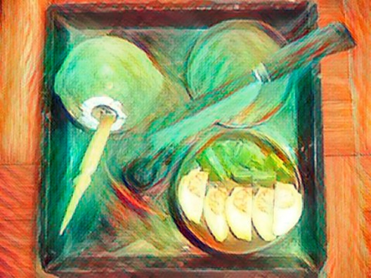
II
TÌM HIỂU CHI TIẾT
1
Hình ảnh người mẹ
* Hành động của mẹ
Ngày con còn bé
Cau mẹ bổ tư
Giờ cau bổ tám
Mẹ còn ngại to!
- Ngày xưa: bổ cau làm tư
bổ tư
bổ tám
- Bây giờ: bổ cau làm tám, còn ngại to
ngại to
Tác giả nhận thấy tuổi già, mượn hình ảnh nhai trầu quen thuộc để khắc họa người mẹ. Miếng trầu bổ nhỏ → tuổi già móm mém
Notes:
Giáo án của Thảo Nguyên 0979818956

Slide 17
II
TÌM HIỂU CHI TIẾT
2
Tình cảm, cảm xúc của người con
Một miếng cau khô
Khô gầy như mẹ
Con nâng trên tay
Không cầm được lệ
Ngẩng hỏi giời vậy
- Sao mẹ ta già?
Không một lời đáp
Mây bay về xa.
Notes:
Giáo án của Thảo Nguyên 0979818956

Slide 18
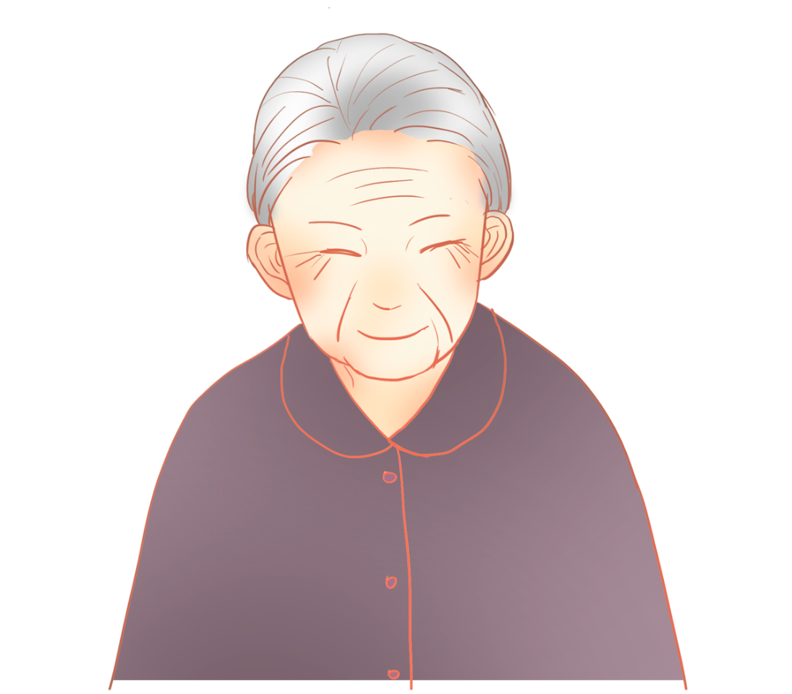
II
TÌM HIỂU CHI TIẾT
2
Tình cảm, cảm xúc của người con
- Nỗi buồn, xót xa của người con trước tuổi già của mẹ.
Một miếng cau khô
Khô gầy như mẹ
- So sánh: “cau” – “mẹ” → thể hiện sự già nua, độ lớn về tuổi tác của mẹ
→ Vào tuổi xế chiếu, bao lo toan vất vả của cuộc đời đã rút cạn sức lực của mẹ
Notes:
Giáo án của Thảo Nguyên 0979818956

Slide 19
II
TÌM HIỂU CHI TIẾT
2
Tình cảm, cảm xúc của người con
- Tình cảm của người con
Con nâng trên tay
Không cầm được lệ
nâng
cầm
+ Nâng: sự trân trọng, nâng niu miếng trầu - hình ảnh tượng trưng cho mẹ.
+ Cầm: tình cảm dồn nén, chứa đựng xót xa, tình cảm của con dành cho mẹ
+ Lệ: giọt nước mắt, cảm xúc dâng trào.
→ Nỗi niềm của con dành cho mẹ: thấu hiểu những khó nhọc, cay đắng của đời mẹ, trân trọng những hi sinh mẹ đã dành cho con nhưng không khỏi đau đớn trước những vất vả của mẹ.
Notes:
Giáo án của Thảo Nguyên 0979818956

Slide 20

II
TÌM HIỂU CHI TIẾT
2
Tình cảm, cảm xúc của người con
Ngẩng hỏi giời vậy
- Sao mẹ ta già?
- Câu hỏi tu từ: → sự xót xa, con tự vấn trời đất cũng là tự vấn bản thân mình.
➔ Thể hiện sự vô vọng, sự bất lực của người con không thể níu kéo thời gian chậm lại, níu kéo mẹ ở lại mãi mãi bên con.
Notes:
Giáo án của Thảo Nguyên 0979818956

Slide 21
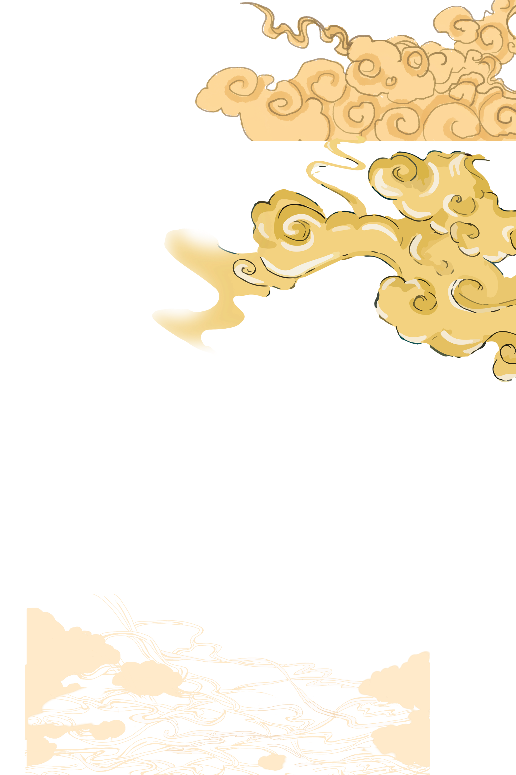

II
TÌM HIỂU CHI TIẾT
2
Tình cảm, cảm xúc của người con
Không một lời đáp
Mây bay về xa.
- Hình ảnh “Mây bay về xa”
+ gợi liên tưởng đến tóc mẹ
+ một ngày nào đó người mẹ sẽ rời xa người con để đi về một phương xa khác
Lời thơ mở ra dư âm nghẹn ngào, nỗi xúc động dưng dưng.
Notes:
Giáo án của Thảo Nguyên 0979818956

Slide 22
➔ Người con đau đớn, xót xa trước nỗi vất vả cuộc đời đã hằn lên vai mẹ. Để rồi giờ đây, con thảng thốt nhận ra quỹ thời gian của mẹ không còn nhiều, không tránh khỏi quy luật của cuộc đời. Từ đó bộc lộ nỗi niềm rưng rưng, dâng trào cảm xúc, tình yêu thương chân thành của con dành cho mẹ.
Notes:
Giáo án của Thảo Nguyên 0979818956

Slide 23

III
TỔNG KẾT
- Thể thơ bốn chữ.
- Lời thơ giản dị, tự nhiên.
- Sử dụng linh hoạt các biện pháp tu từ
- Hình ảnh thơ gần gũi.
Notes:
Giáo án của Thảo Nguyên 0979818956

Slide 24

III
TỔNG KẾT
Bài thơ mượn hình ảnh cây cau quen thuộc để khắc họa mẹ. Qua đó, bài thơ thể hiện sự vất vả của cuộc đời mẹ, tình yêu thương chân thành của con dành cho mẹ và sự đau đớn, buồn tủi khi quỹ thời gian của mẹ không còn nhiều, dường như ngày con xa mẹ đang đến gần
Notes:
Giáo án của Thảo Nguyên 0979818956

Slide 25


Quan sát người thân trong gia đình của mình qua năm tháng, em thấy người thân có những thay đổi như thế nào? Em có cảm xúc gì khi nhận ra những thay đổi ấy?
Notes:
Giáo án của Thảo Nguyên 0979818956

Slide 26
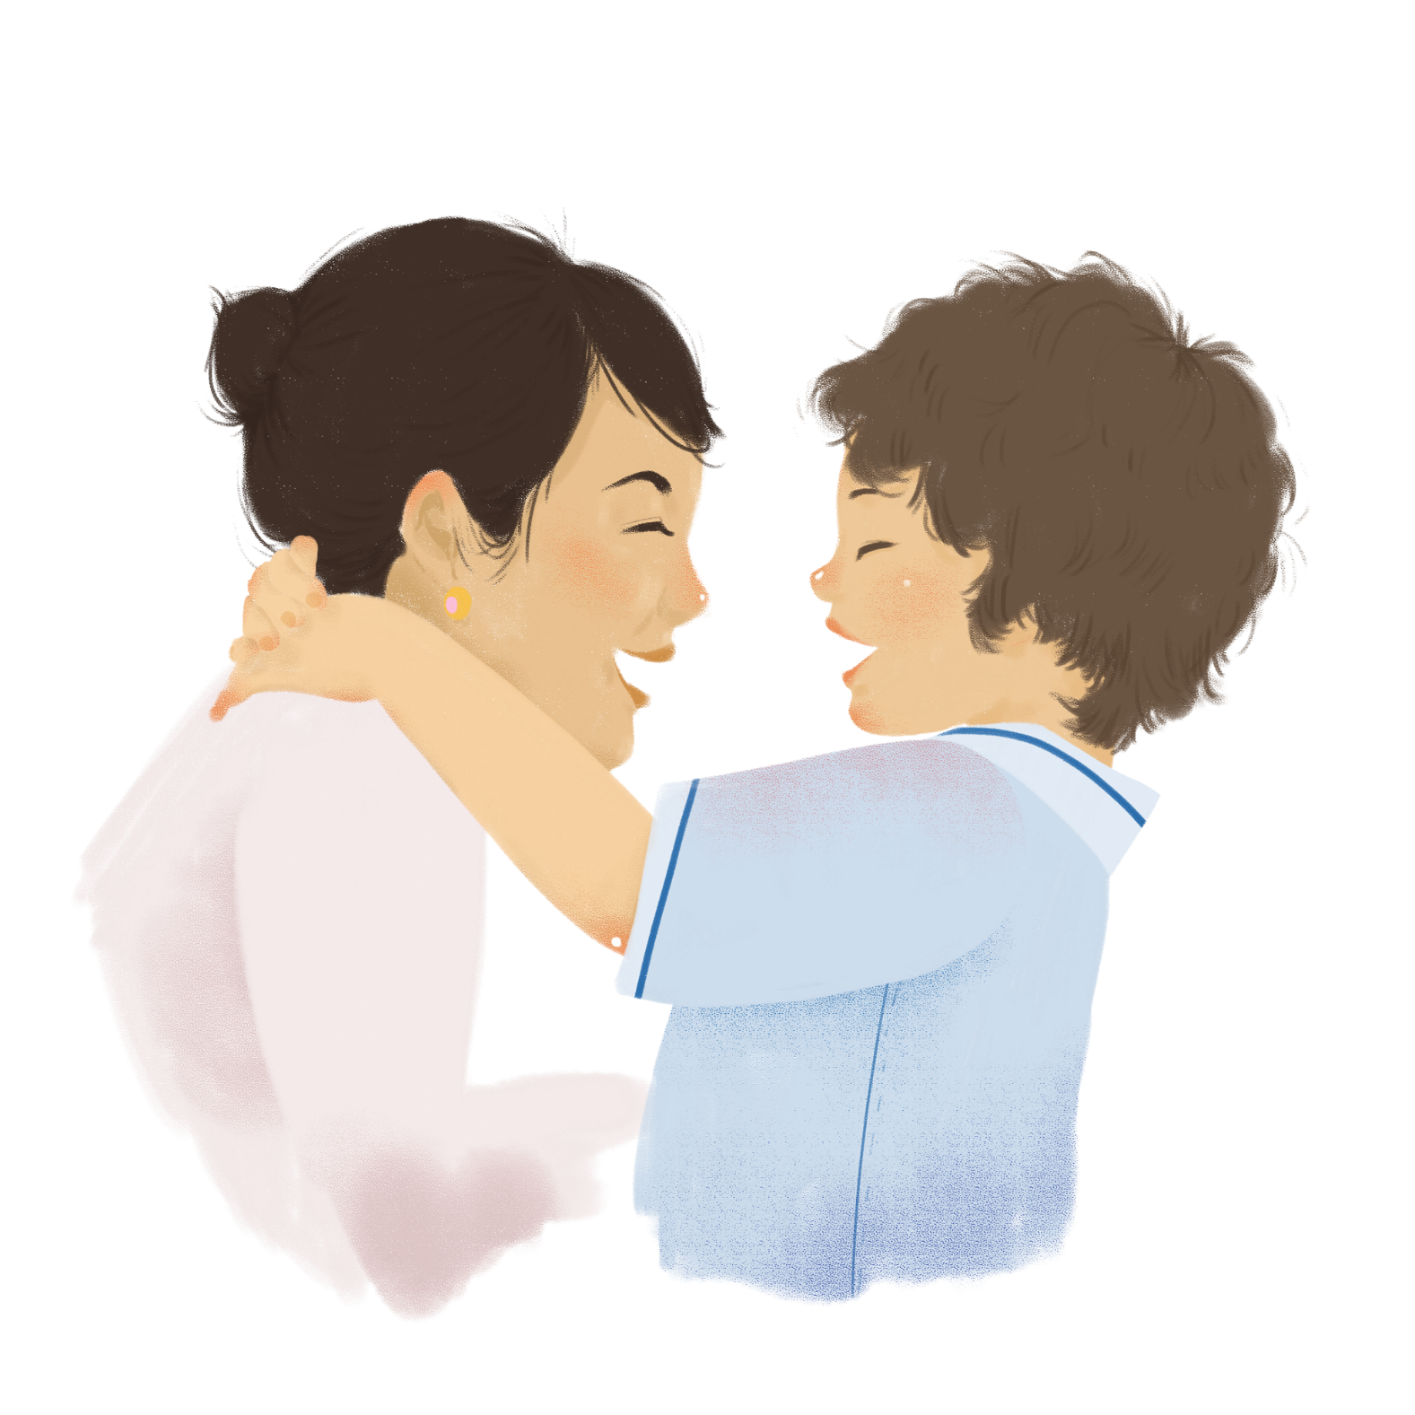

Hãy viết một bức thư gửi đến mẹ (lời cảm ơn, xin lỗi, tâm sự, chia sẻ…) với người mẹ của các em nhé! Mẹ của chúng ta đã vất vả rồi!
Notes:
Giáo án của Thảo Nguyên 0979818956

